Slide 1
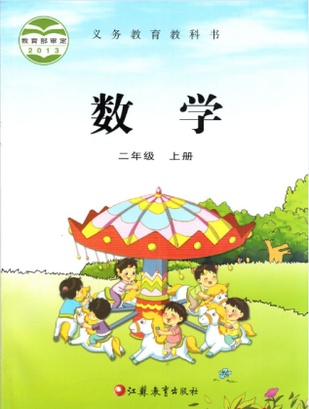
第一课· 100以内的加法和减法（三）
加减混合
WWW.PPT818.COM

Slide 2
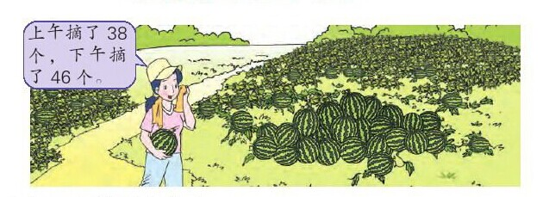
（1）一共摘了多少个？
38+46=84(个)
（2）运走60个，还剩多少个？
84-60=24(个)

Slide 3
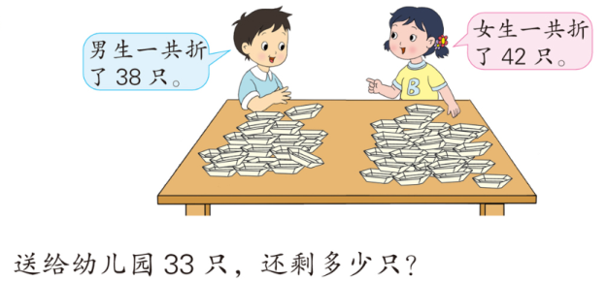

Slide 4
47
(只)
38＋42 - 33＝
3 8
8 0
3 8
+ 4 2
- 3 3
+ 4 2
8
0
4
7
8
0
- 3 3
4
7
答：还剩47只。

Slide 5
56
86
50+26-20= 78-31+39=
96-58+24= 50+26-23=
62
53

Slide 6
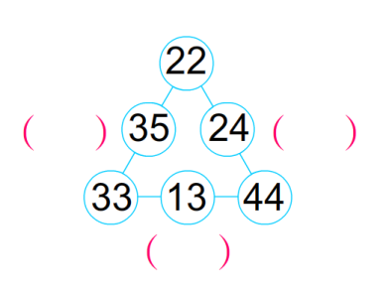
算出每条线上3个数的和，填在（ ）里。
90
90
90
Notes:
6

Slide 7
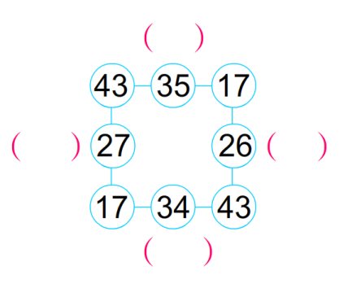
算出每条线上3个数的和，填在（ ）里。
95
87
86
绿色圃小学教育网http://www.Lspjy.com 绿色圃中学资源网http://cz.Lspjy.com
94
Notes:
7

Slide 8
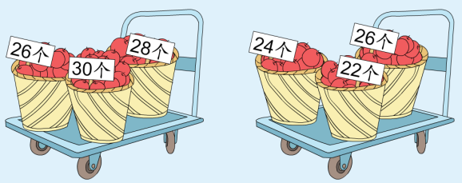
思考：交换哪两筐，可以使两车运的苹果个数同样多？
Notes:
8

Slide 9
按要求画
（1） 和 同样多
（2） 比 多一些
（3） 比 少一些

Slide 10
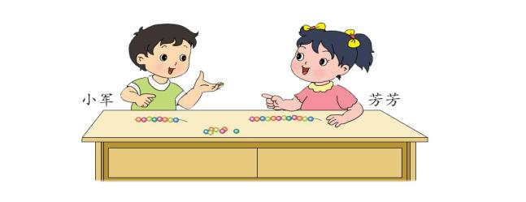
我穿了8个彩珠。
我穿了12个彩珠。
绿色中小学教育http://www.LSPJY.com 绿色圃中学资源网http://cz.Lspjy.com
绿色中小学教育http://www.LSPJY.com 绿色圃中学资源网http://cz.Lspjy.com
要让这两串彩珠同样多，你有什么办法？先用圆片摆一摆，再和同学交流。

Slide 11
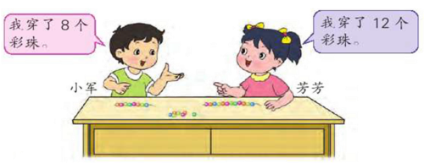
小军：
芳芳：

Slide 12
小军：
芳芳：

Slide 13
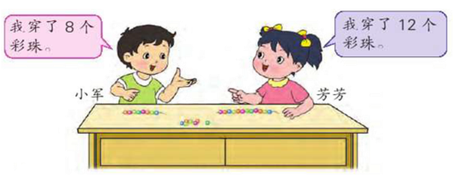
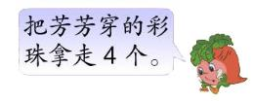
小军：
芳芳：

Slide 14
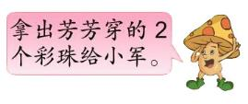
小军：
芳芳：

Slide 15
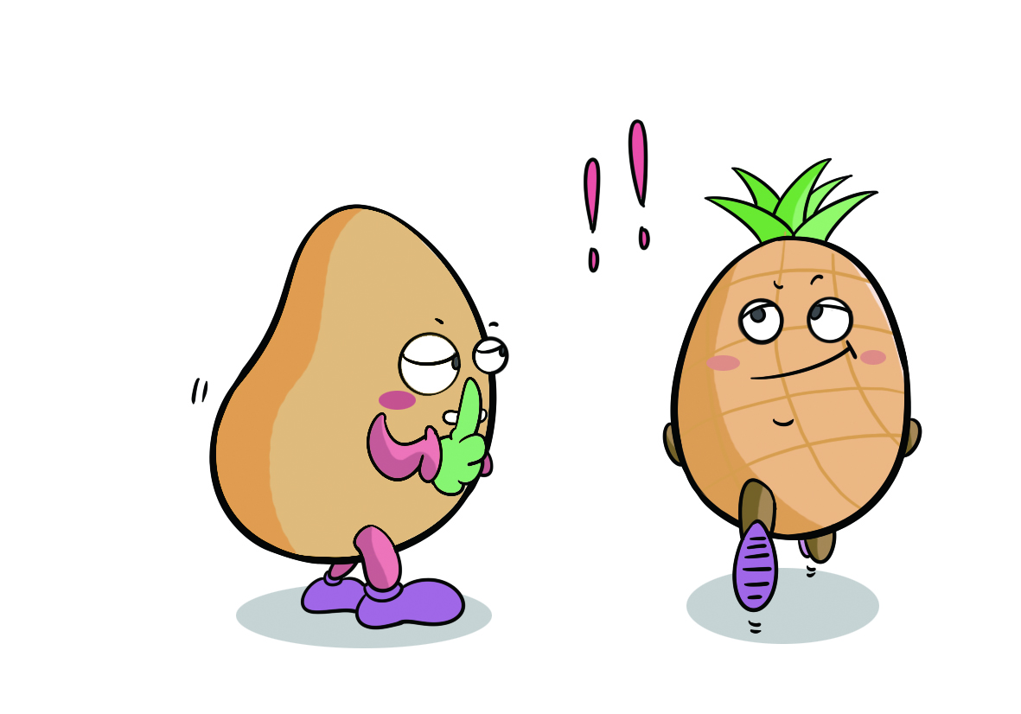
小军：
芳芳：
为什么只能从芳芳的彩珠里拿2个给小军？给4个会怎样?

Slide 16
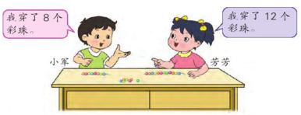
回顾解决问题的过程，你有什么体会？
动手操作可以帮助我们解决问题。
同一个问题，可以用不同的方法解决。

Slide 17
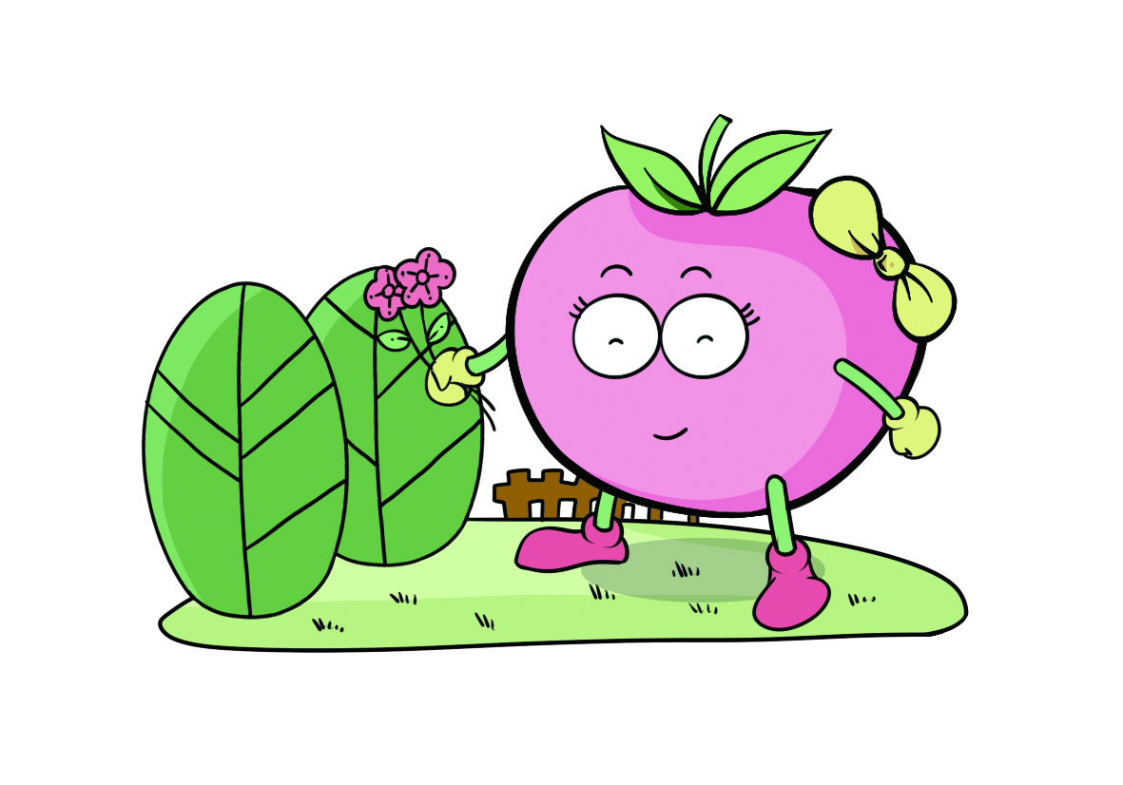
1.梨 32个 桃18个
梨拿走（ ）个就和桃一样多。
桃添上（ ）个就和梨一样多。
14
14

Slide 18
2.军军：我折了28颗五角星
兰兰：我折了16颗五角星
军军比兰兰多（ ）颗。
军军送给兰兰（ ）颗后，两人一样多。
12
6

Slide 19
相差6根
第一行摆15根小棒，第二行摆9根小棒。
（1）第一行拿走（ ）根小棒，就和第二行同样多。
6
6
（2）第二行添上（ ）根小棒，就和第一行同样多。
3
（3）从第一行拿（ ）根摆到第二行，两行小棒就
同样多。

Slide 20
例1.
10个
17－10 = 7（个）
17个
（1）梨比苹果多（ ）个。
7
7
（2）梨拿走（ ）个就和苹果同样多。
（3）苹果添上（ ）个就和梨同样多。
7

Slide 21
例2.
明明有29枚邮票
大力有9枚邮票
10
10
29－ 9 = 20（枚）
20
（1）大力比明明少（ ）枚邮票。
（2）明明给大力（ ）枚后，两人的邮票枚
数就同样多。
10

Slide 22
例
18 ＋ 35 53 只
53
26
鸡和鸭相差多少？
53 － 26 27 只

Slide 23
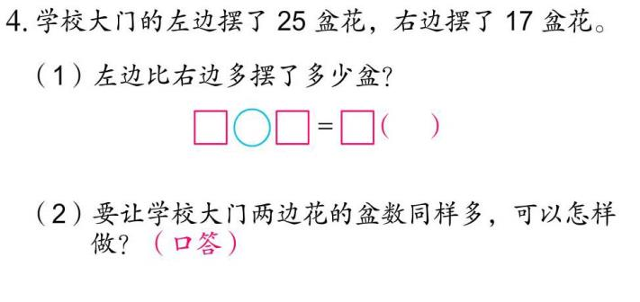
多
少
例
25 － 17 8 盆
两边相差8盆

Slide 24
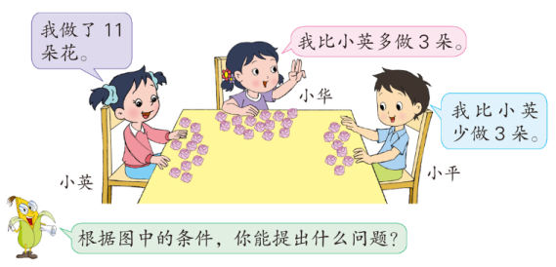
1.小华做了多少朵？
你知道小华要摆多少个吗？先动手摆一摆，再算一算。
2.小英摆的：
3.小华摆的：

Slide 25
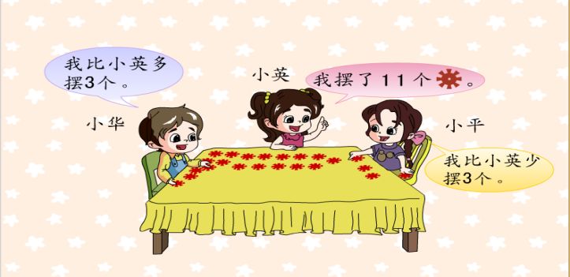
1.小华摆了多少个？
想：比11多3
11+3=14（个）
2.小平摆了多少个？
想：比11少3
11-3=8（个）

Slide 26
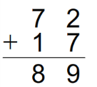
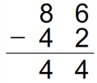
64＋8＋17＝
89
92－6－42＝
44
56－9＋40＝
87
Notes:
26

Slide 27
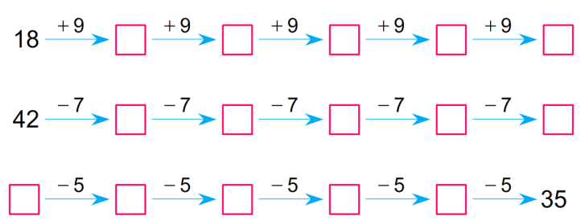
27
36
45
54
63
42
35
28
21
14
60
55
50
45
40
Notes:
27

Slide 28
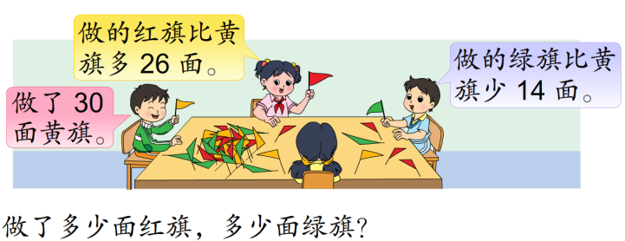
红旗：
30＋26＝
56（面）
Notes:
28

Slide 29
绿旗：
30－14＝
16（面）
Notes:
29

Slide 30
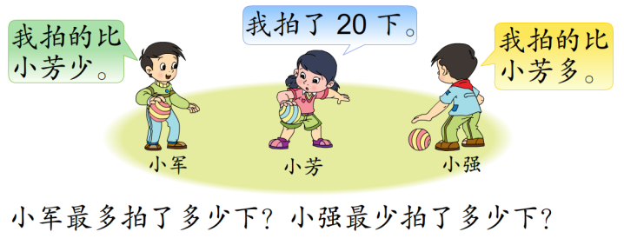
小军拍的数量＜20
比20小的最大数是：19。
Notes:
30

Slide 31
绿色圃小学教育网http://www.Lspjy.com 绿色圃中学资源网http://cz.Lspjy.com
小强拍的数量＞20
比20大的最小数是：21。
Notes:
31

